Slide 1
«Тот бессмертный взвод: о подвиге героев-панфиловцев»

Slide 3
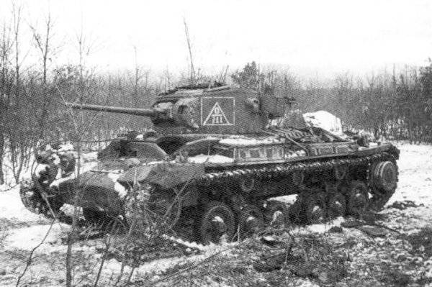
Важнейшим событием первого года Великой Отечественной войны стала историческая битва под Москвой. Гитлеровское командование делало особую ставку на захват столицы нашей Родины. На подступах к Москве были сосредоточены главные силы немецко-фашистской армии. Однако превосходство противника и в живой силе и в технике не сломило боевого духа защитников столицы.

Slide 4
Вся Родина встала заслоном. Нам биться с врагом до конца – Ведь пояс твоей обороны Идет через наши сердца!
Идет через грозные годы И долю народа всего, Идет через сердце народа И вечную славу его!
Идет через море людское, Идет через все города… И все это, братья, такое, Что враг не возьмет никогда!
Москва! До последних патронов, До дольки последней свинца Мы в битвах! Твоя оборона Идет через наши сердца!

Slide 5
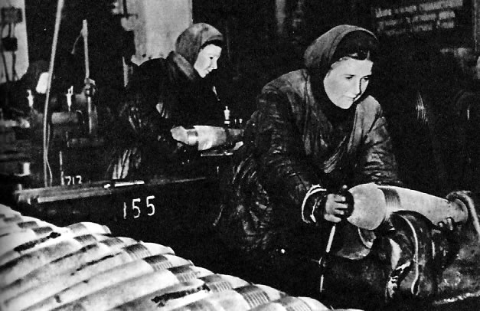
Днем и ночью работали московские заводы.
Они готовили оружие для борьбы с врагом.
Мужчин, ушедших на фронт, заменили женщины, старики, подростки.

Slide 6
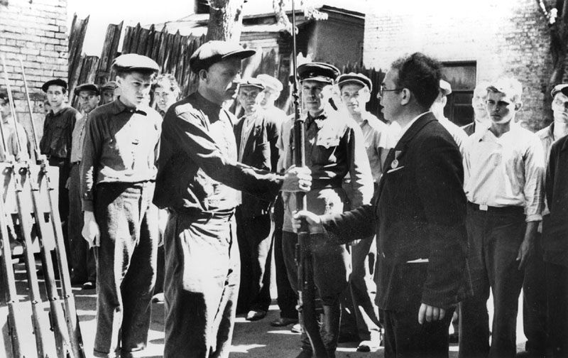
В эти грозные дни сотни тысяч москвичей
вступали в народное ополчение.

Slide 7
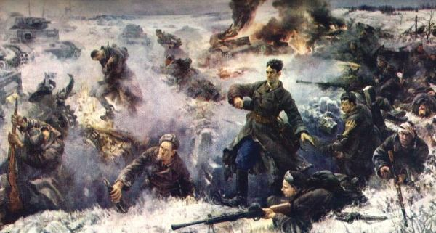
Один из рубежей обороны столицы проходил у железнодорожного разъезда Дубосеково. Он оказался на направлении главного удара гитлеровцев. Фашисты рассчитывали прорвать на этом участке нашу оборону, вырваться на Волоколамское шоссе и двинуться к Москве.

Slide 8
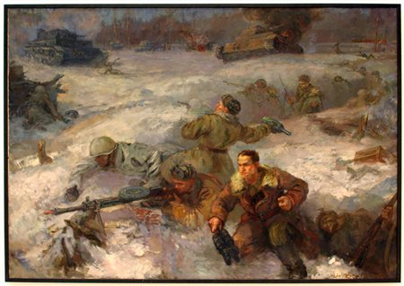
Здесь 16 ноября 1941 года группа истребителей танков 1075-го стрелкового полка
316-й стрелковой дивизии генерала И.В.Панфилова совершила свой бессмертный подвиг.
28 героев-панфиловцев в рядах, которых сражались представители многих национальностей, приняли на себя удар 50 вражеских танков.

Slide 9
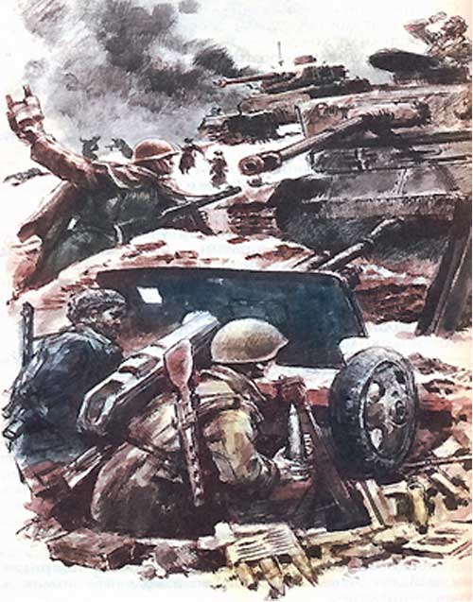
В этот день утром позиции панфиловцев подверглись бомбардировке с воздуха. Еще не рассеялся дым от разрывов бомб, как на окопы бойцов двинулись цепи фашистских автоматчиков. Дружным огнем атака была отбита.

Slide 10
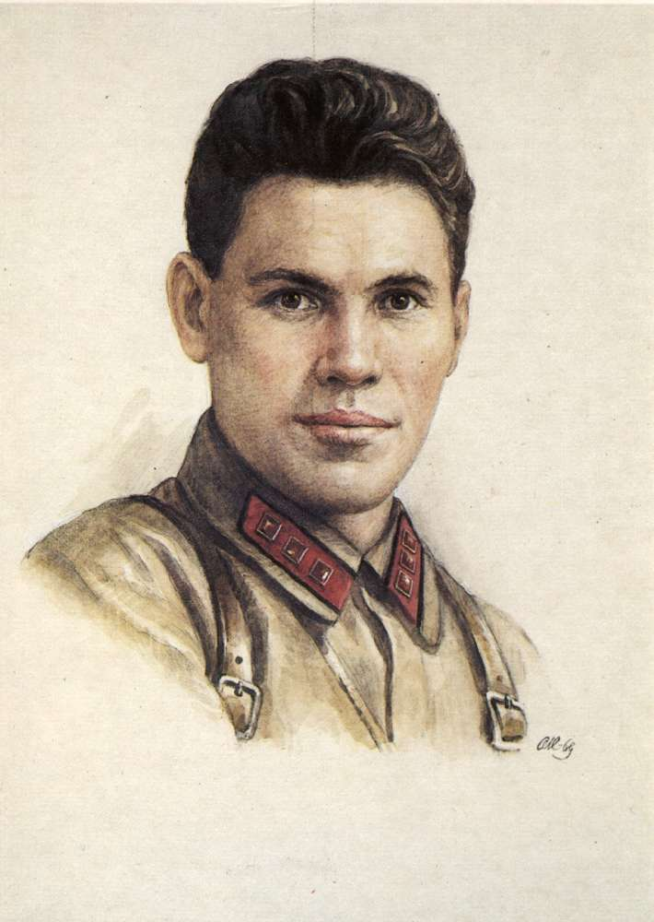
Клочков (Диев) Василий Георгиевич (1911-1941) — военный комиссар 4-й роты 2-го батальона 1075-го стрелкового полка 316-й стрелковой дивизии 16-й армии Западного фронта, младший политрук, Герой Советского Союза. Награждён орденом Ленина, двумя орденами Красного Знамени.
Василий Клочков родился 8 марта 1911г в селе Синодском Саратовского уезда Саратовской губернии.
Вместе с семьёй переехал на Алтай (с. Николаевка Локтевского района) в 1921г во время голода в Поволжье .
В 1939г стал членом ВКП (б). В 1940-1941гг жил в Алма-Ате. В августе 1940 года окончил Всесоюзный институт заочного обучения Наркомторга СССР. Работал заместителем управляющего трестом столовых и ресторанов города Алма-Аты с мая 1941 года
В 1941г Василия Клочкова по мобилизации призвали в Красную Армию и отправили на фронт, в октябре-ноябре 1941 года он в составе 316-й стрелковой дивизии сражался под Москвой, на Волоколамском направлении. 16 ноября 1941г у разъезда Дубосеково Волоколамского района Московской области во главе группы истребителей танков участвовал в отражении многочисленных атак противника. Слова, обращённые к бойцам: «Велика Россия, а отступать некуда — позади Москва!» — приписываемые ему, стали известны на всю страну. Во время боя Василий Клочков погиб, бросившись под вражеский танк со связкой гранат. Был похоронен на месте сражения, затем перезахоронен в двух километрах от места боя в деревне Нелидово.
21 июля 1942г Указом Президиума Верховного Совета СССР Клочкову Василию Георгиевичу посмертно было присвоено звание Героя Советского Союза «за образцовое выполнение боевых заданий командования на фронте борьбы с немецко-фашистским захватчиками, за беззаветное мужество и железную стойкость, проявленные при отражении атаки пятидесяти вражеских танков и проявленный при этом и героизм».

Slide 11
Емцов Пётр Кузьмич (1909-1941) - стрелок 4-й роты 2-го батальона 1075-го стрелкового полка 316-й стрелковой дивизии 16-й армии Западного фронта. Награжден орденом Ленина.
Пётр Емцов родился 14 мая 1909г в селе Георгиевка (современный Локтевский район Алтайского края). После окончания начального образования работал на Алтайской линии железной дороги и на станции «Новосибирск». В 1936г окончил курсы счетоводов, работал в Алма-Ате.
В июле 1941г был призван в Красную Армию.
Емцов Пётр 16 ноября 1941г у разъезда Дубосеково Волоколамского района Московской области в составе группы истребителей танков участвовал в отражении многочисленных атак противника, было уничтожено 18 вражеских танков. Данный подвиг вошёл в историю, как 28 героев-панфиловцев. Пётр Емцов погиб в этом бою.
21 июля 1942г Указом Президиума Верховного Совета СССР Емцову Петру Кузьмичу посмертно было присвоено звание Героя Советского Союза за образцовое выполнение боевых заданий командования на фронте борьбы с немецко-фашистскими захватчиками и проявленные при этом мужество и героизм. Грамота о присвоении звания Героя хранится в Музее Вооруженных Сил РФ.

Slide 12
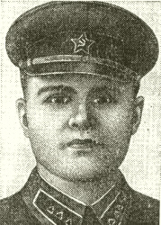
Митин Гавриил Степанович
(1908-1941) - старший сержант, командир отделения 4-й роты 2-го батальона 1075-го стрелкового полка 316-й стрелковой дивизии 16-й армии Западного фронта, Герой Советского Союза. Награжден орденом Ленина.
Митин Г.С. Родился в 1908г в селе Устьянка (современный Локтевский район Алтайского края в семье рабочего-кузнеца. Жил и работал в посёлке Гальцовка (современный Змеиногорский район Алтайского края ), затем продолжительное время - в Алма-Ате. В 1929-1930гг служил в Красной Армии.
В июне 1941г Гавриил Митин был вновь призван в Красную Армию, в действующей армии - с октября. 16 ноября 1941г у разъезда Дубосеково Волоколамского района Московской области в составе группы истребителей танков участвовал в отражении многочисленных атак противника, было уничтожено 18 вражеских танков. Данный подвиг вошёл в историю, как 28 героев-панфиловцев. В этом бою Гавриил Митин пал смертью храбрых.
21 июля 1942г Указом Президиума Верховного Совета СССР Митину Гавриилу Степановичу посмертно было присвоено звание Героя Советского Союза за образцовое выполнение боевых заданий командования на фронте борьбы с немецко-фашистским захватчиками и проявленные при этом мужество и героизм.

Slide 13
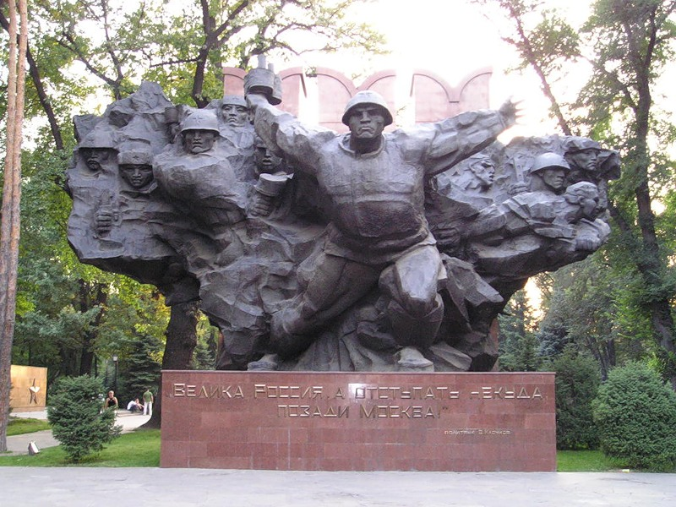

Slide 14
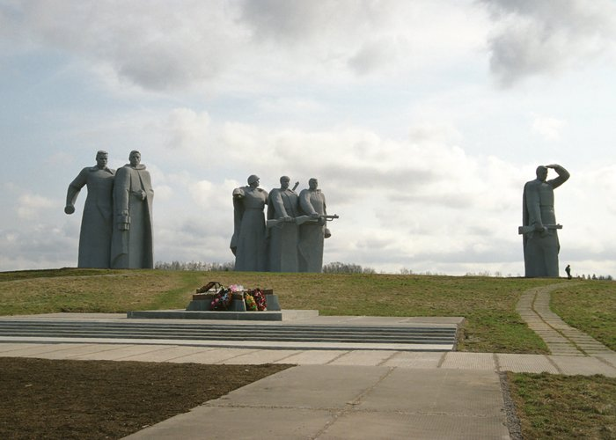
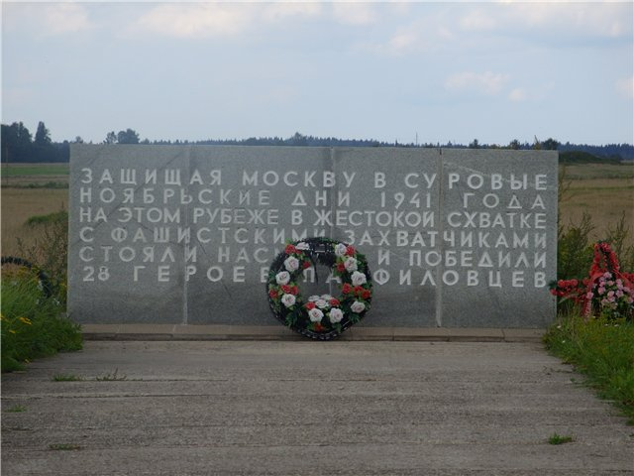

Slide 15
Мы свою победу выстрадали честно, Преданы святому кровному родству. В каждом новом доме, в каждой новой песне Помните ушедших в битву за Москву!

